Slide 1
Міністерство освіти і науки, молоді та спорту України
Дніпропетровський національний університет імені Олеся Гончара
Факультет прикладної математики
Кафедра математичного моделювання
ДИПЛОМНА РОБОТА
за першим (бакалаврським) рівнем вищої освіти
Тема: «Прогнозування первинної інвалідності в Україні з використанням методів регресійного аналізу»
Виконавець: | студент групи ПМ-13-1 КРИВОНОСОВ ОЛЕКСАНДР ДМИТРОВИЧ
Керівник: | КУЗЬМЕНКО ВАСИЛЬ ІВАНОВИЧ

Slide 2
Постановка задачі
Розробити програмне забезпечення, яке реалізує метод прогнозування часових рядів на основі відновлення регресії із використанням нейронної мережі.
Виконати прогнозування первинної інвалідності в Україні за допомогою розробленого програмного забезпечення.

Slide 3

Актуальність
Актуальність цієї теми обумовлена важливістю задачі прогнозування для багатьох галузей науки і техніки.
Наприклад, в медицині — кількість хворих за наступний період, в сейсмології — коливання земної кори, в метеорології — дані метеоспостережень.

Slide 4
Ідея методу
Застосування регресійних методів під час прогнозування часових рядів базується на припущенні, що наступне значення часового ряду є функцією від попередніх значень та/або зовнішніх факторів. Задача полягає у відновленні такої регресійної залежності.
Для вирішення задачі прогнозування часових рядів регресійним методом треба обрати апроксиматор, який буде відновлювати регресійну залежність наступного значення часового ряду від попередніх. За такий апроксиматор у роботі обрано штучну нейронну мережу, а саме перцептрон.

Slide 5

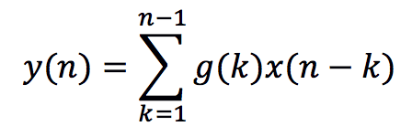
Додаткові параметри на вхід моделі
Для надання можливості поліпшення моделі у роботі запропоновано подавати на вхід перцептрона, окрім попередніх значень часового ряду, додаткові параметри - "Гамма-згортки".
В основі гамма-згортки лежить така функція відгуку:
Значення згортки підраховується так:

Slide 6
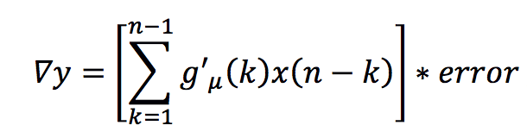
Навчання Гамма-згортки
При навчанні моделі є два варіанти поведінки навчального процесу: з навчанням гамма-згорток (налаштування параметра μ) і без навчання гамма-згорток. Для налаштування параметра μ викриистовується градієнтний метод. Градієнт параметра μ визначається відносно функції помилки моделі і записується так:
де error – значення помилки для вхідного значення перцептрона, отримане на одній з навчальних ітерацій, а g′_{μ}(k) – похідна функції відгуку по μ.

Slide 7
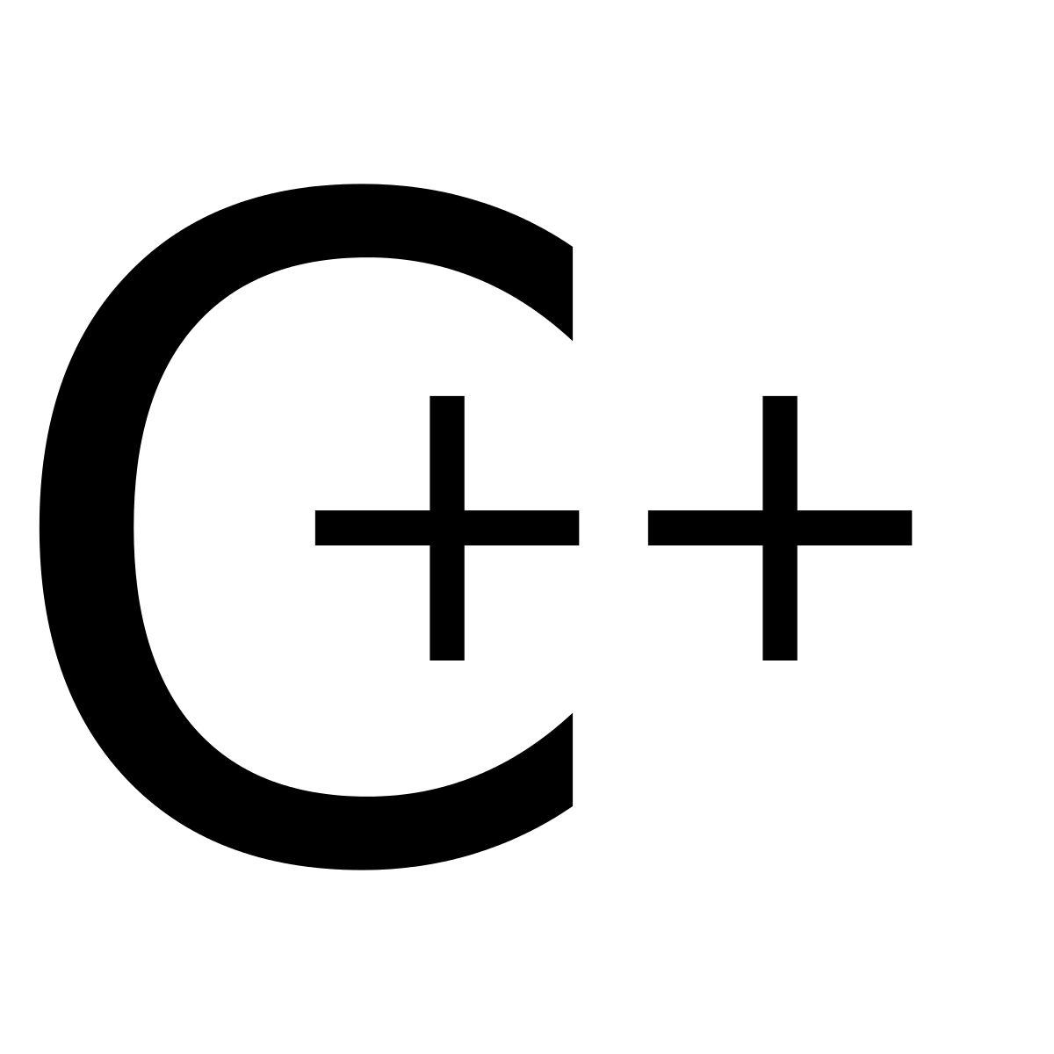


Програмна реалізація
Розроблено програмний продукт, призначений для розв’язання задач прогнозування часових рядів.
Алгоритм створений на мові С++, інтерфейс користувача створений на мові R з використанням програмного пакету Shiny.

Slide 8
Результати обчислювальних експериментів
За допомогою створеного програмного забезпечення проведено прогнозування:
первинної інвалідності за цереброваскулярними хворобами в Україні за 24 роки (1992-2015) (на 10 тисяч населення);
щоденної кількості проданого товару.
Якість прогнозування визначається за середнім показником RMSE для декількох прогнозувань на один крок вперед.

Slide 9
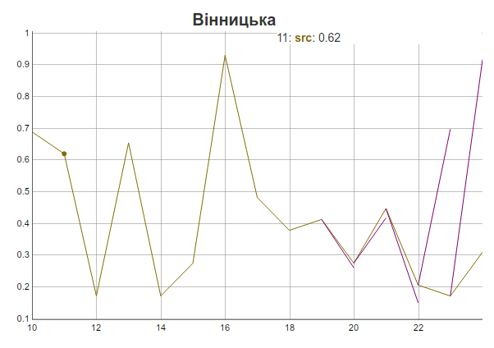
Прогнозування первинної інвалідності
Прогнозування первинної інвалідності за цереброваскулярними хворобами в Вінницькій області.
Прогнозування на один крок вперед для 5 точок має RMSE = 0,36, а для 3 точок RMSE = 0,037.
Рисунок 1 – Прогноз на 1 крок вперед

Slide 10
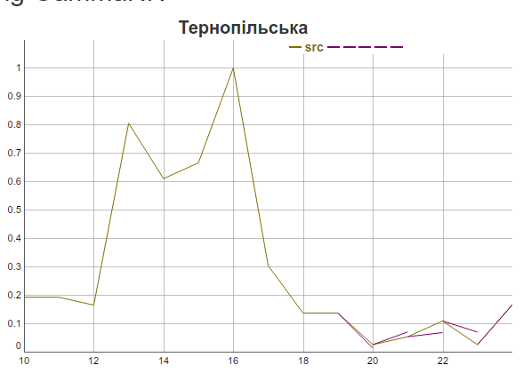
Прогнозування первинної інвалідності
Прогнозування первинної інвалідності за цереброваскулярними хворобами в Тернопільській області.
Прогнозування на один крок вперед для 5 точок має RMSE = 0,029.
Рисунок 2 – Прогноз на 1 крок вперед

Slide 11
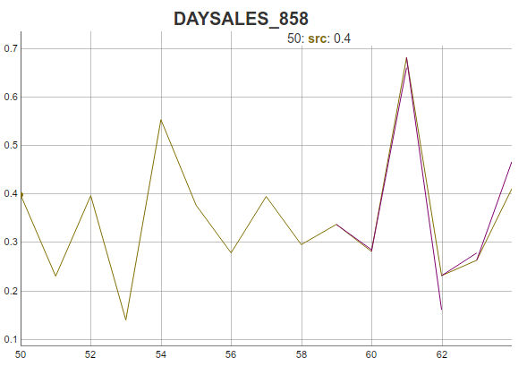
Прогнозування щоденної кількості проданого товару
RMSE = 0,042.
Рисунок 3 – Прогноз на 1 крок вперед

Slide 12
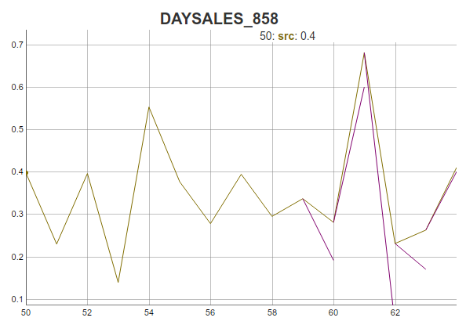
Прогнозування щоденної кількості проданого товару
Прогнозування DAYSALES_858 з гамма-юнітами, здатними до навчання.
Прогнозування на один крок вперед для 5 точок має RMSE = 0,11.
Рисунок 4 – Прогноз на 1 крок вперед

Slide 13
Висновки
Під час виконання дипломної роботи було розглянуто метод на основі відновлення регресії. Для відновлення регресії обрано перцептрон.
Було розроблено програмне забезпечення, яке дозволяє проводити прогнозування часових рядів. Програмне забезпечення надає користувачу можливості:
• Завантажувати файл з часовим рядом.
• Задавати параметри навчання моделі.
• Навчати модель.
• Отримувати графіки прогнозів на один і на декілька кроків вперед.
• Отримувати оцінки якості прогнозування: RMSE і MRE.
• Зберігати отриману модель у бінарний файл.
• Завантажувати модель з файлу.

Slide 14
Висновки
Результати обчислювальних експериментів свідчать:
• Якщо початковий ряд не є складним для прогнозування, нейромережеву модель можна налаштувати і використовувати для прогнозування навіть якщо навчальний ряд має невелику кількість елементів.
• Гамма-юніти можуть поліпшити модель.
• Показники якості прогнозування моделі з гамма-юнітами не здатними до навчання виявилися кращими ніж показники якості прогнозування моделі з гамма-юнітами здатними до навчання.

Slide 15
ДЯКУЮ ЗА УВАГУ

